Slide 1
Efficienza Paretiana
L’efficienza è un criterio utilizzato in economia per confrontare diverse alternative.
La questione normativa rilevante per l’economia del benessere è costituita dalla scelta organizzativa del sistema economico (cosa produrre; come realizzare la produzione; per che prendere le decisioni; chi dovrebbe assumere le decisioni).
La gran parte dei sistemi economici attuali sono economie miste in cui parte delle decisioni sono prese dallo Stato ma la maggioranza sono lasciate alla moltitudine delle imprese private e famiglie
Molte sono le combinazioni relative al modo in cui tali decisioni sono ripartite tra Stato ed agenti privati
La maggioranza degli economisti condivide il ricorso all’efficienza Paretiana per confrontare e valutare le diverse alternative

Slide 2
Efficienza Paretiana: Definizione ed esempi dalla realtà
Il criterio dell’efficienza viene attribuito all’economista Vilfredo Pareto (1848-1923), da cui la denominazione di efficienza Paretiana
«Quando non è possibile modificare una data allocazione di beni e risorse tra agenti economici in modo tale da migliorare la situazione di qualcuno senza peggiorare allo stesso tempo quella di qualcun altro, si dice che tale allocazione è efficiente in senso Paretiano e cioè costituisce un ottimo».
Esempio: L’operatore pubblico (Governo) sta considerando la costruzione di un ponte. La considerazione si basa sulla valutazione che coloro che desiderano utilizzare il ponte sono disposti a pagare sotto forma di pedaggi una cifra complessiva più che sufficiente a coprire i costi di costruzione e manutenzione.
La realizzazione del ponte costituisce probabilmente un miglioramento Paretiano, e cioè un cambiamento della situazione iniziale che avvantaggia alcuni individui senza peggiorare nessun’altro.
Ci potrebbero essere infatti altre persone influenzate negativamente dalla costruzione del ponte, ad esempio per effetto del ponte si modifica il flusso del traffico quindi alcuni esercenti potrebbero vedere diminuito il loro volume di affari e quindi il loro benessere. Oppure, una intera area potrebbe essere danneggiata dal rumore del traffico del ponte e dall’ombra della sua struttura

Slide 3
Efficienza Paretiana e mercati: I e II teorema dell’Economia del Benessere
Gli economisti sono sempre alla ricerca di miglioramenti Paretiani. Il principio secondo cui un miglioramento del genere debba essere sempre realizzato è noto come principio Paretiano.
Esiste un legame tra l’efficienza Paretiana ed il funzionamento dei mercati di concorrenza perfetta:
Se un’economia è perfettamente allora è anche Pareto-efficiente ma a condizione che siano soddisfatte le seguenti condizioni: i) informazione perfetta riguardo ai beni disponibili sul mercato e ai relativi prezzi; ii) né l’aria né l’acqua sono inquinate (I Teorema dell’Economia del Benessere).
Esistono numerose allocazioni delle risorse che sono Pareto-efficienti: data una distribuzione iniziale di ricchezza operata dallo Stato a favore di fasce sociali più vulnerabili (es. le persone anziane), ogni allocazione delle risorse Pareto-efficiente può essere ottenuta tramite il funzionamento del mercato di concorrenza perfetta (II Teorema dell’Economia del Benessere).

Slide 4
Efficienza Paretiana nel singolo mercato
Le imprese che operano in concorrenza perfetta, nel tentativo di massimizzare i loro profitti, possono ottenere risultati buoni quanto quelli del migliore pianificatore sociale.
Cosa accade nel singolo mercato:
Per decidere quanto domandare di un bene, i consumatori uguagliano il beneficio marginale che ottengono dal consumo di una unità addizionale con il costo marginale, vale a dire il prezzo che devono pagare.
Per decidere quanto offrire del bene prodotto, le imprese uguagliano il beneficio marginale, vale a dire il prezzo di vendita con il costo marginale di produzione
Nel punto di equilibrio del mercato, dove la domanda e l’offerta coincidono, il beneficio marginale per i consumatori è uguale al costo marginale per le imprese
BMg=CMg=Prezzo
In equilibrio il mercato è in grado di garantire il surplus del consumatore ed il surplus del produttore

Slide 5
I diversi aspetti dell’Efficienza Paretiana: 1. Efficienza nello scambio
Efficienza nello scambio riguarda la distribuzione di beni tra gli individui.
Dato un particolare insieme di beni disponibili, l’efficienza nello scambio implica che tali beni siano distribuiti in modo tale che non è possibile procedere ad una differente distribuzione che migliori la situazione di qualcuno senza peggiorare quella di qualche altro.
Se una modifica della distribuzione comporta un aumento del benessere per entrambi i consumatori considerati, essa costituisce un miglioramento Paretiano
Modello semplificato:
2 operatori (es. Rossi e Bianchi; Robinson e Venerdì….) che forniscono 2 fattori della produzione (es. capitale e lavoro; terra e lavoro…) utilizzati per la produzione di 2 beni (es. cibo e abbigliamento; mele e arance…) che gli operatori si scambiano e consumano. I 2 operatori sono titolari dei fattori produttivi, produttori e consumatori
Assunzioni: i) i beni sono privati a consumo rivale e cioè le unità di bene consumate da Rossi non possono essere consumate anche da Bianchi, e a consumo escludibile e cioè è possibile escludere dal consumo del bene che non paga il presso; ii) i beni sono omogenei, perfettamente divisibili e trasferibili; iii) le preferenze sono rappresentate da funzioni di utilità indipendenti tra loro; iv) le preferenze sono strettamente convesse e cioè la pendenza della curva di indifferenza è decrescente in valore assoluto rispetto al bene sull’asse orizzontale.

Slide 6
Condizione per l’efficienza dello scambio
In una economia di puro scambio l’efficienza Paretiana richiede l’uguaglianza dei Saggi Marginali di Sostituzione per tutti i consumatori
SMSRossi = SMSBianchi

Slide 7
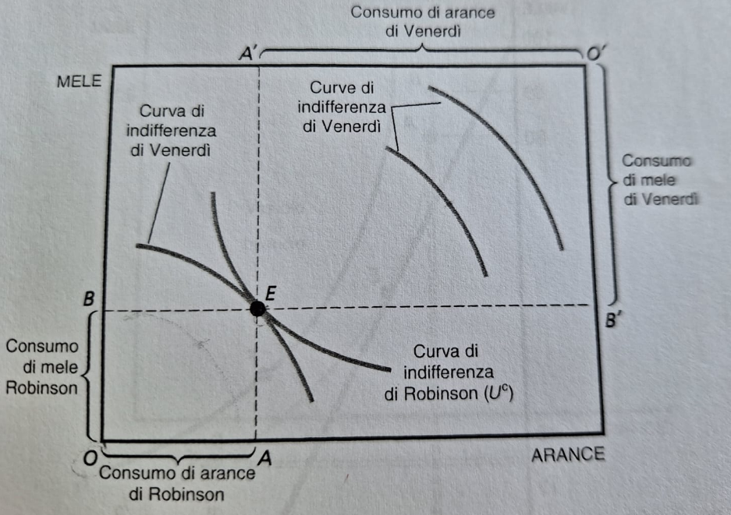
Scatola di Edgeworth-Bowley Diagramma in cui si rappresentano tutte le possibile allocazioni

Slide 8
Scatola di Edgeworth-Bowley Analisi grafica delle possibili allocazioni (I)
Si ipotizzi che sull’asse orizzontale venga rappresentata, al posto delle arance, l’offerta totale del cibo, e sull’asse orizzontale sia rappresentata, al posto delle mele, l’offerta totale dei capi di abbigliamento.
Si ipotizzi che il consumo di cibo da parte del sig. Rossi (sul grafico Robinson) si misuri dal vertice 0 in basso a sinistra, e quindi il consumo del sig. Bianchi (sul grafico Venerdì) si misura dal vertice 0’ in alto a destra.
In corrispondenza dell’allocazione contraddistinta dal punto E il sig. Rossi consuma una quantità di cibo pari a 0A e un numero di capi di abbigliamento pari a 0B. Poiché si è ipotizzato che le quantità di beni disponibili sul mercato siano consumate integralmente, il sig. Bianchi consuma una quantità di cibo pari a 0’A’ e capi di abbigliamento pari a 0’B’.
Si rappresentano le curve di indifferenza che sono convesse verso l’alto per il sig. Rossi (es. Uc) ed indicano un livello di utilità maggiore a mano a mano che si sposta a destra verso l’alto. Per il sig. Bianchi le curve di indifferenza sono convesse verso il basso e indicano livelli di utilità maggiore a mano a mano che si sposta verso sinistra a partire dall’origine 0’.

Slide 9
Scatola di Edgeworth-Bowley Analisi grafica delle possibili allocazioni (II)
Se si fissa il livello di utilità goduto da Rossi e poniamo che si trovi sulla curva Uc l’efficienza Paretiana richiede di massimizzare l’utilità di Bianchi dato il livello di utilità raggiunto da Rossi.
Quale sarà la curva di indifferenza più alta raggiungibile da Bianchi?
La curva più alta è quella tangente ad Uc
Nel punto di tangenza la pendenza delle curve di indifferenza coincide e quindi il saggio marginale di sostituzione di Bianchi coincide con il saggio marginale di sostituzione di Bianchi

Slide 10
Efficienza nella produzione Assunzioni
In una economia di produzione un’allocazione è caratterizzata dalla distribuzione delle quantità disponibili di fattori impiegati nella produzione dei due beni; ad ogni allocazione corrisponde una combinazione di quantità prodotta di due beni.
Le quantità di capitale e lavoro sono disponibili in quantità data e tali quantità sono integralmente utilizzate per la produzione dei due beni.
I due fattori della produzione sono omogenei nel senso che non ci sono differenze qualitative; sono perfettamente sostituibili nella produzione di ciascun bene; sono perfettamente divisibili e trasferibili da una produzione ad un’altra.
Le funzioni di produzione sono indipendenti, ciò implica che la quantità prodotta di ciascun bene dipende solo dalle quantità di fattori impiegate nella sua produzione.
La tecnologia è caratterizzata da rendimenti di scala decrescenti.

Slide 11
Efficienza nella produzione Ottimo e miglioramento Paretiano
Un’allocazione è un ottimo paretiano nella produzione se non è possibile modificare la distribuzione dei fattori in modo da aumentare la produzione di un bene senza ridurre quella dell’altro.
In altri termini, un’allocazione è un ottimo Paretiano se i fattori sono distribuiti nella produzione dei beni in modo da ottenere la massima quantità di entrambi i beni. Ad esempio uno spostamento dei fattori della produzione di un bene, cibo, alla produzione di abbigliamento costituisce un miglioramento Paretiano se consente di aumentare la produzione di abbigliamento senza ridurre la produzione di cibo.
In un’economia di produzione l’efficienza Paretiana richiede l’uguaglianza tra i saggi marginali di sostituzione tecnica
SMST^{c}_{KcLc} = SMSTª_{KaLa}

Slide 12
Scatola di Edgeworth-Bowley per rappresentare l’efficienza nella produzione

Slide 13
Scatola di Edgeworth-Bowley Efficienza nella produzione - analisi grafica (I)
La base della scatola è data dalla quantità disponibile in economia del fattore lavoro.
L’altezza misura la quantità disponibile del fattore capitale (nella figura Terra).
Le quantità di fattori utilizzate nella produzione del cibo (nella figura arance) sono misurate in termini di distanza dall’origine in basso a sinistra 0.
Le quantità di fattori utilizzate nella produzione di abbigliamento (nella figura mele) sono misurate in termini di distanza dall’origine 0’ (in alto a destra).
Ogni punto all’interno della scatola rappresenta una particolare distribuzione dei fattori nella produzione dei due beni.
I punti all’interno della scatola sono allocazioni realizzabili perché la somma delle quantità di ciascun fattore utilizzato nella produzione dei due beni è pari alla quantità disponibile in economia.
Nel punto E, per la produzione di cibo viene impiegata la quantità 0A di lavoro e la quantità 0B di capitale. Le quantità rimanenti degli input sono impiegati nella produzione di abbigliamento.
Nel punto E, per la produzione di abbigliamento viene impiegata la quantità 0’A’ di lavoro e la quantità 0’B’ di capitale.

Slide 14
Scatola di Edgeworth-Bowley Efficienza nella produzione - analisi grafica (II)
Si rappresentano gli isoquanto.
Q0 è l’isoquanto riferito alla produzione di cibo (arance nella figura).
Q1 è l’isoquanto è riferito alla produzione di abbigliamento (mele nella figura).
L’efficienza della produzione richiede che per ogni dato livello di output di cibo, l’output di abbigliamento sia il massimo possibile.
Man mano che ci si sposta in basso a sinistra, una maggiore quantità di risorse viene destinata alla produzione di abbigliamento e gli isoquanto indicano livelli di output di abbigliamento sempre più elevati.
Se l’output di cibo viene fissato al livello rappresentato dall’isoquanto Q0, l’output di abbigliamento massimo risulta in corrispondenza dell’isoquanto relativo alla produzione di abbigliamento tangente a Q0.

Slide 15
Scatola di Edgeworth-Bowley Efficienza nella produzione - analisi grafica (III)
Se si produce la quantità Q0 di cibo, produrre Q1 di abbigliamento nel punto C significa lasciare una parte delle risorse produttive inutilizzate.
Produrre lungo l’isoquanto Q0 ma in un punto diverso da E, ad esempio nel punto D, le risorse produttive sarebbero tutte utilizzate ma in modo non efficiente. Spostandosi nel punto E, è possibile produrre la stessa quantità di cibo ma una quantità maggiore di abbigliamento.
Il sistema economico non è in grado di produrre una quantità maggiore di abbigliamento, ad esempio il livello rappresentato dall’isoquanto Q2 continuando a produrre il livello di cibo Q0 perché occorrerebbe impiegare una quantità maggiore di risorse che sarebbero sottratte alla produzione di cibo.
Solo nel punto E tutte le risorse sono utilizzate in modo efficiente. Nel punto di tangenza l’inclinazione degli isoquanto è la medesima, quindi il saggio marginale di sostituzione tecnica del capitale per il lavoro nella produzione di cibo coincide con il saggio marginale di sostituzione tecnica nella produzione di abbigliamento.

Slide 16
Efficienza nella composizione del prodotto
L’efficienza nella composizione del prodotto implica scegliere la migliore combinazione di cibo ed abbigliamento da produrre.
Date le tecniche di produzione disponibili, si può determinare, per ogni livello di output di cibo, la quantità massima di abbigliamento che è possibile produrre. Ciò dà luogo alla curva delle possibilità di produzione.
Data la curva delle possibilità di produzione, si vuole raggiungere il livello di utilità più elevato possibili. Quindi occorre considerare le preferenze dei consumatori rappresentate dalle curve di indifferenza.
Si ipotizzi che tutti i consumatori abbiano i medesimi gusti.
E ed E’ sono due combinazioni di quantità dei beni rese possibili dalla tecnologia ma la combinazione E è da preferire in quanto assicura un livello di utilità più elevato.
Nel punto di tangenza E le inclinazioni della curva di indifferenza e quella della curva delle possibilità di produzione coincidono e quindi il Saggio Marginale di Sostituzione è uguale al Saggio Marginale di Trasformazione, condizione di efficienza nella composizione.
SEGUE RAPPRESENTAZIONE GRAFICA (in cui sono indicati come beni mele e arance)

Slide 17
Efficienza nella composizione del prodotto Rappresentazione Grafica

